Slide 1
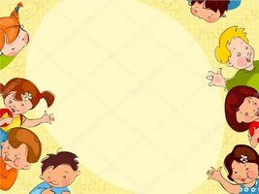
МУНИЦИПАЛЬНОЕ ДОШКОЛЬНОЕ ОБРАЗОВАТЕЛЬНОЕ УЧРЕЖДЕНИЕ
«ДЕТСКИЙ САД №228 КИРОВСКОГО РАЙОНА ВОЛГОГРАДА»
400059, г.Волгоград, ул. им. Курчатова, 6а, тел. (факс) 44-70-51, E-mail dou228@volgadmin.ru
Нейроигры и нейродинамические упражнения в освоении телесного пространства детей с ОВЗ.
Старший воспитатель:
Крот Жаннета Станиславовна

Slide 2
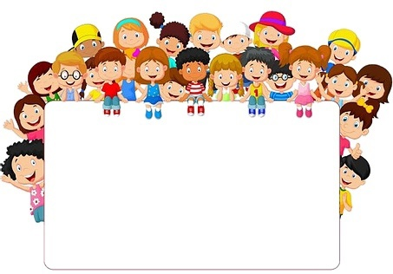
Нейрогимнастика, нейроигры, нейродинамические упражнение, кинезиологические упражнения и т.д.
–
это не только гимнастика для тела и его частей, но и одновременно -гимнастика для мозга.

Slide 3
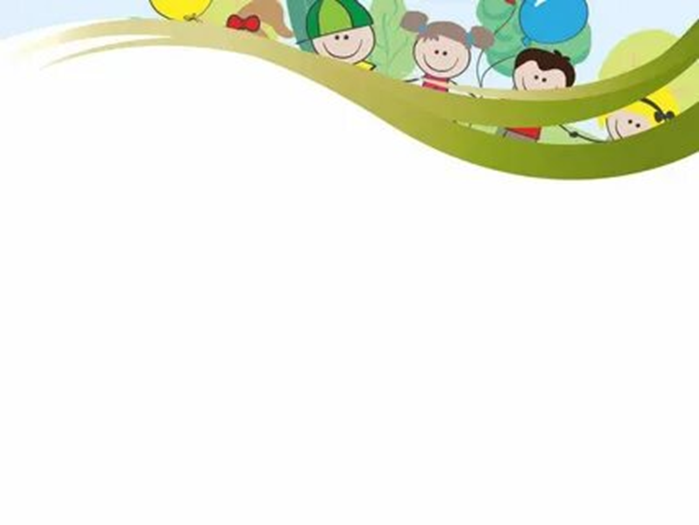
Актуальность:
Мозг человека состоит из 2-х полушарий: правого и левого. Правое отвечает за координацию движений, восприятие пространства, гуманитарное развитие, креативные способности.
Левое-математические способности, логику, речь. И когда связь между полушариями нарушена, то ребенок испытывает трудности в обучении, поведении, запоминании информации, умении быстро переключаться с одного задания на другое.

Slide 4
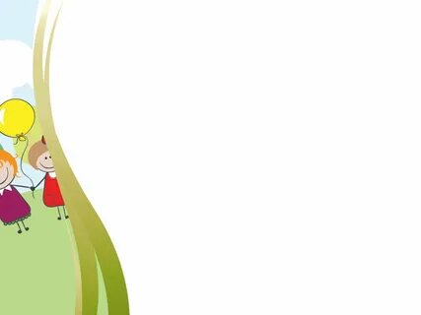
Коррекционная педагогика не стоит на месте, она постоянно развивается, обрастает новыми методиками и технологиями.
Использование нейроподхода сейчас находится на пике популярности.
Суть нейроподхода заключается в сочетании методик:
1. нейропсихологии-науке, изучающей психические процессы, происходящие в головном мозге.
2.образовательной кинезиологии -науке о движении, которая направлена на улучшение взаимодействия полушарий мозга.
3. специальной педагогики.
С помощью нейроподхода мы активизируем работу мозга, повышаем уровень работоспособности, когнитивной координации и интеллектуальной выносливости детей.
Основное в нейроподходе- это работа с телом и моторикой.

Slide 5
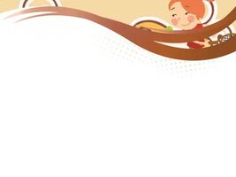
Основная цель, которую мы ставим перед собой в работе с детьми: развивать межполушарные взаимодействия, способствующие активизации мыслительной, речевой, моторной деятельности.
Задачи:
1. синхронизация работы полушарий;
2. развитие крупной и мелкой моторики;
3. развитие памяти, внимания, речи;
4. развитие мышления;
5. нормализация мышечного тонуса;
6. снижение утомляемости, формирование произвольного контроля;
7. повышение стрессоустойчивости.

Slide 6
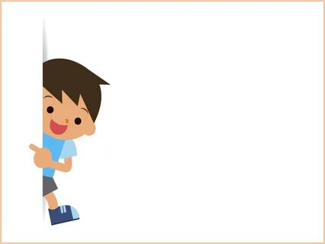
Нейропсихологические игры — это специальные игровые комплексы, которые позволяют через тело воздействовать на мозговые структуры, предполагают коррекцию нарушенных психических процессов через движение.
В нейропсихологические комплексы специалисты относят: нейрогимнастику, нейротренажеры, и нейродорожки, нейротаблицы.
Систематичное использование нейрокомплексов для развития интеллектуальных возможностей ребёнка даёт оптимальный результат при подготовке ребёнка к школьному обучению.

Slide 7
С помощью специального комплекса двигательных и дыхательных упражнений ребёнок обучается чувствовать своё тело, контролировать свои движения, вовремя начинать и прекращать их, двигаться плавно и чётко. В ходе коррекционных занятий в мозге происходят следующие процессы:
- во-первых: развиваются двигательные зоны коры головного мозга, росту которых что-либо помешало на ранних этапах жизни ребёнка;
- во-вторых: укрепляется связь между двумя полушариями мозга, необходимая для гармоничной мыслительной деятельности;
- в-третьих: движение способствует энергетической подпитке мозга, повышению умственной работоспособности и ускорению всех психических процессов.

Slide 8
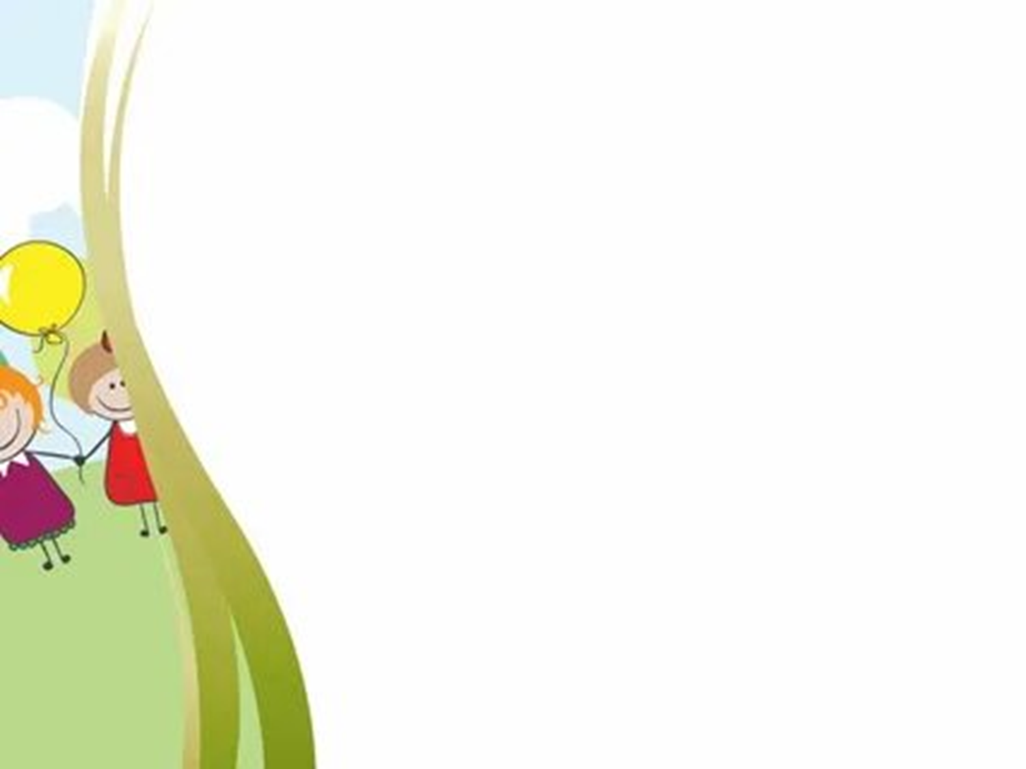
Особенности организации нейроигр:
1. Игры и упражнения должны быть интересными и не утомительными, не дольше 5 минут. Это позволит сохранить активность и заинтересованность.
2. Эффективной работой с детьми считается возраст – с 5 лет. В этом возрасте у ребёнка активно формируются межполушарное взаимодействие.
3. Каждая игра имеет усложнение, принцип от простого - к сложному.
4. Педагогу, родителю важно отслеживать прогресс и по мере необходимости усложнять упражнения, увеличивать темп, но при этом необходимо сохранять качество выполнения, не перегружая ребёнка.
5.Для достижения эффекта нужно комбинировать различные виды упражнений в одном занятии. Однако не стоит вводить за один раз больше 5 видов заданий, чтобы не переутомить ребёнка.
6.Можно проводить как индивидуально, так и в групповых формах.
7. Сидя или стоя, не принципиально.
8. Сначала поочередно каждой рукой, затем двумя руками вместе.

Slide 9
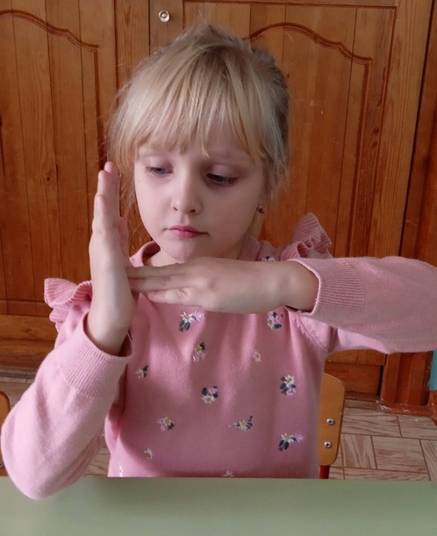
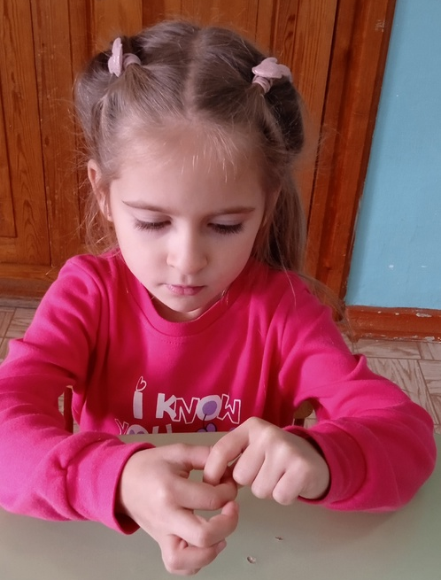
Игры с пальчиками

Slide 10

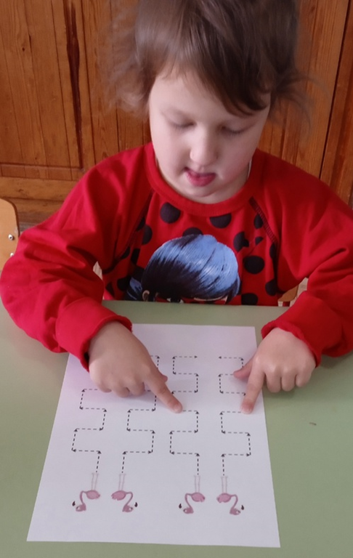
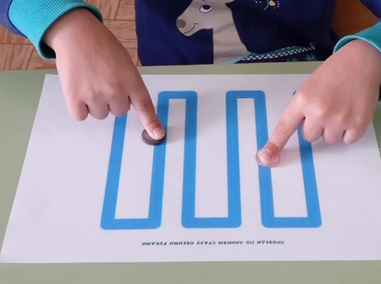
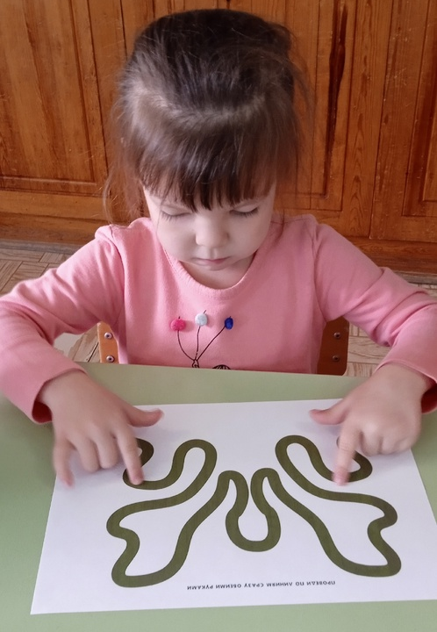
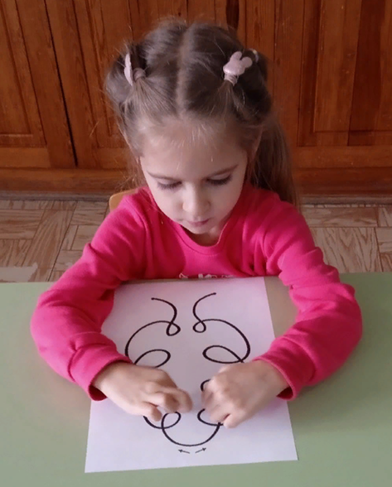
«Нейролинии»

Slide 11
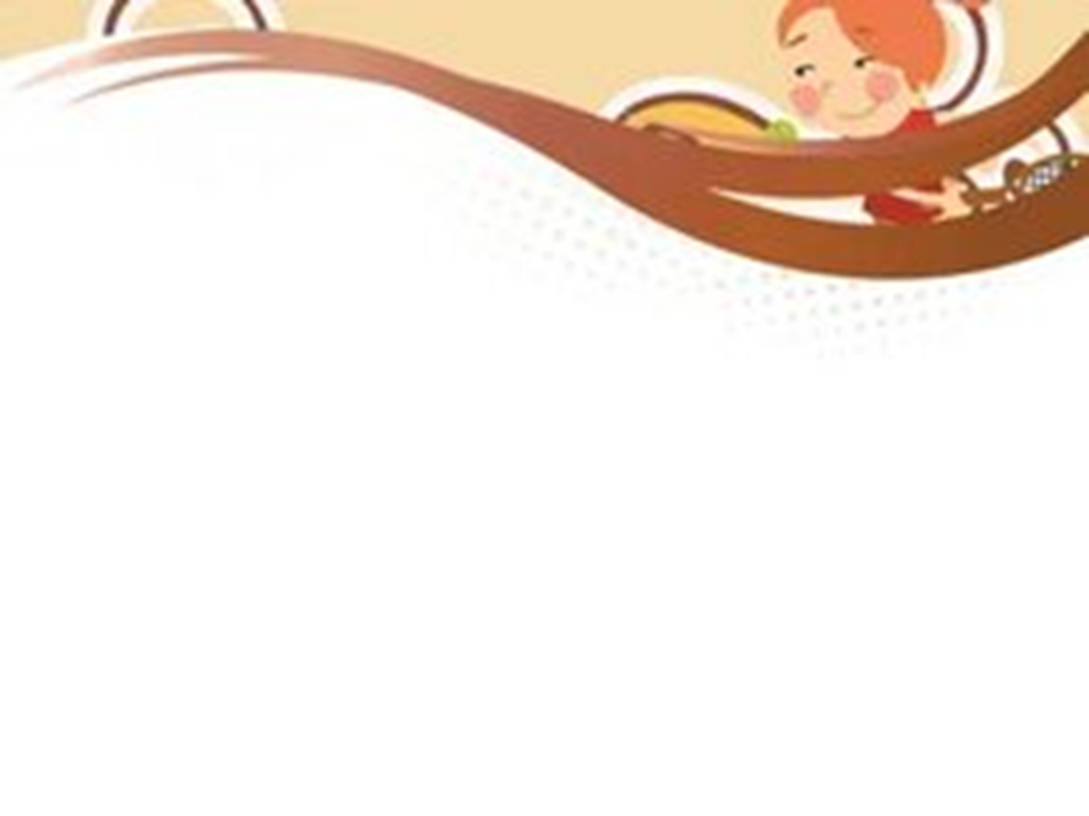
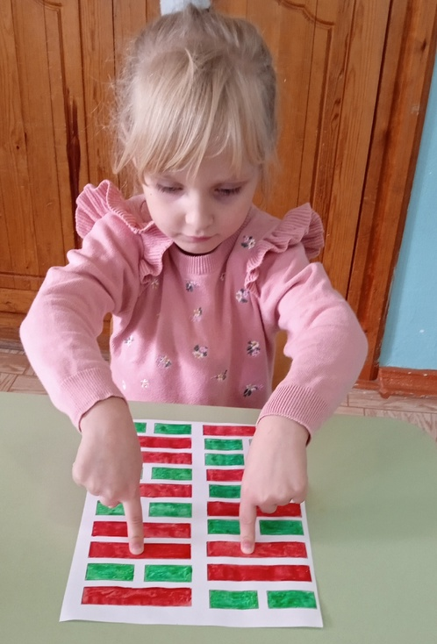
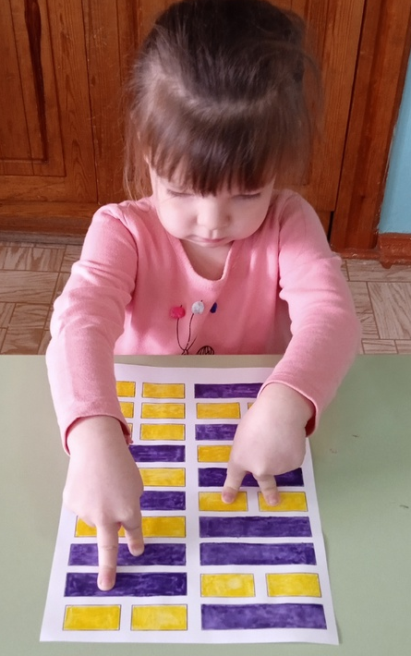
Нейродорожки

Slide 12
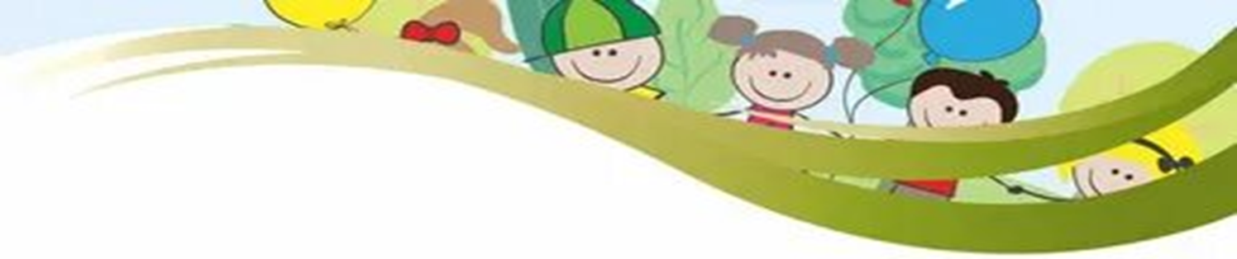
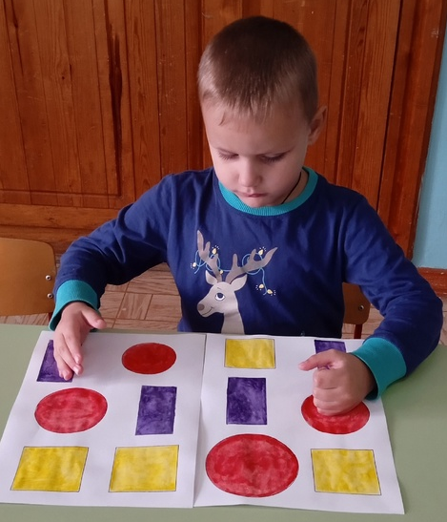
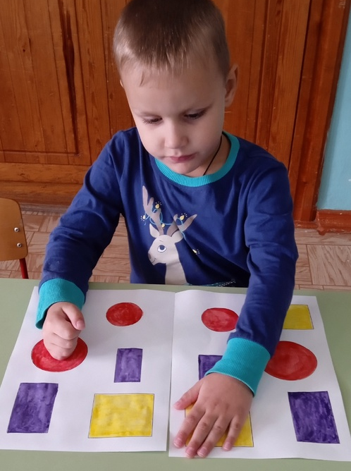
«Кулак, ребро, ладонь»

Slide 13
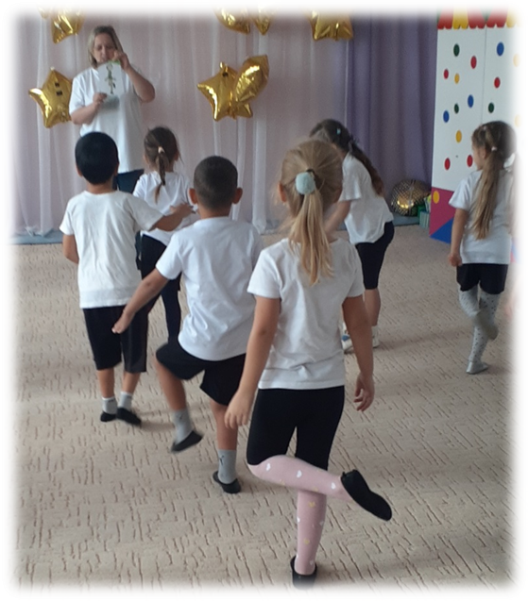
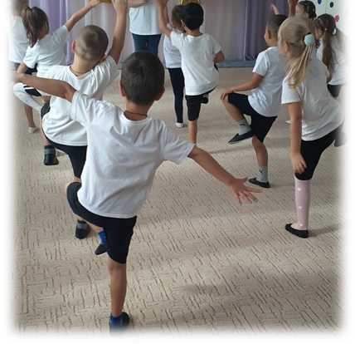
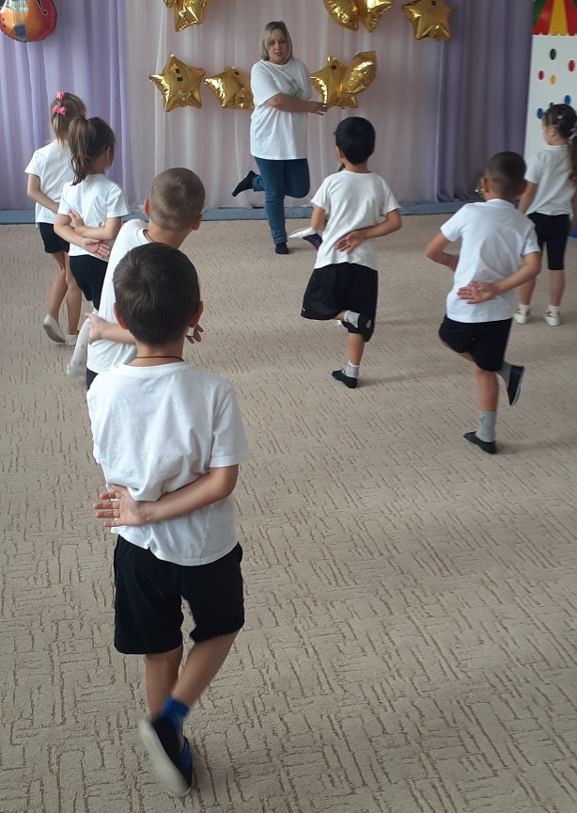
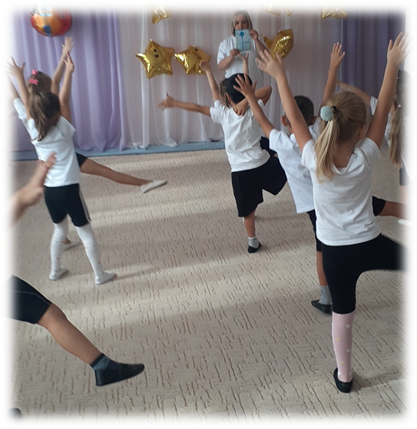
Нейроупражнения на занятиях по физическому развитию

Slide 14
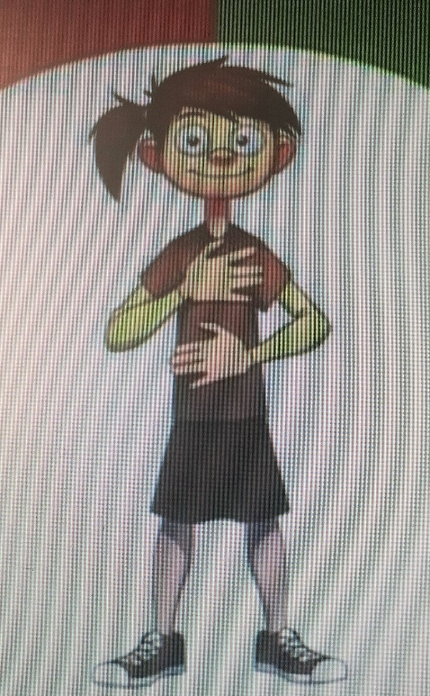
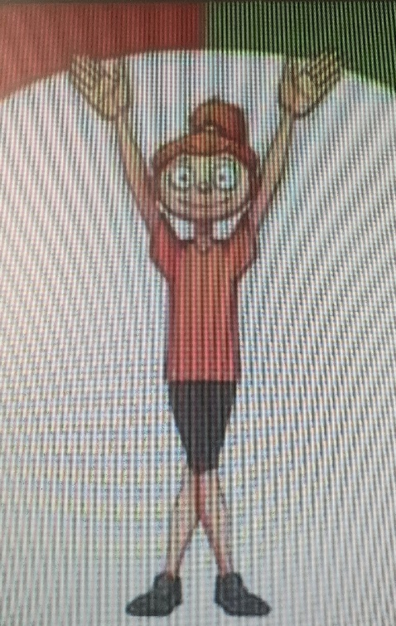
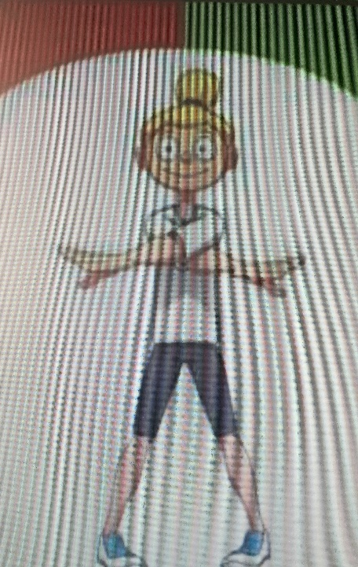
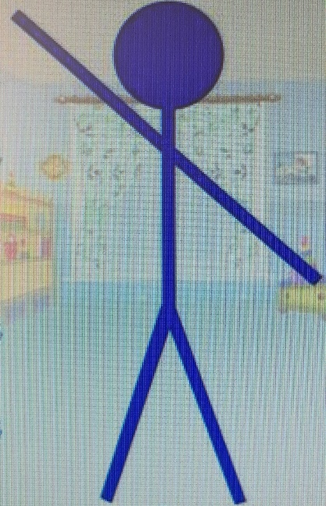
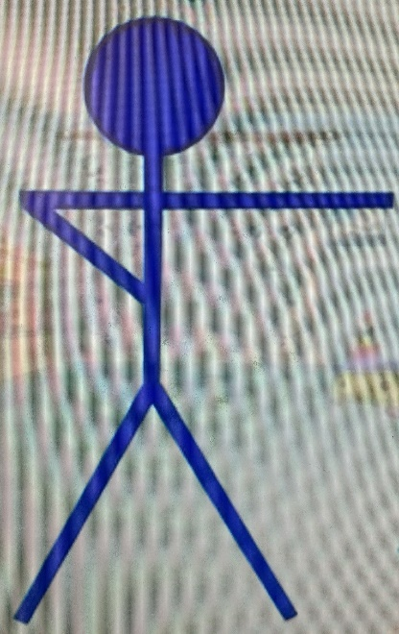
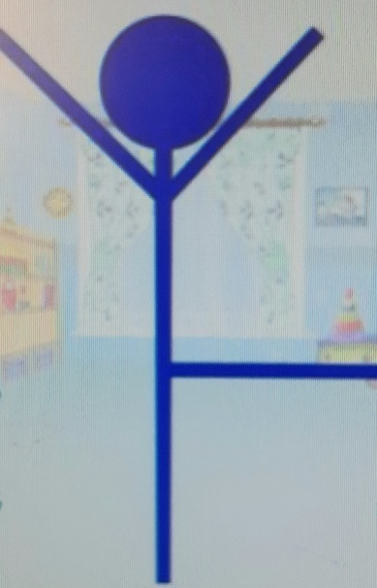
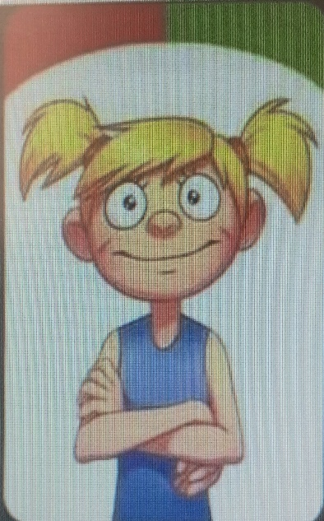
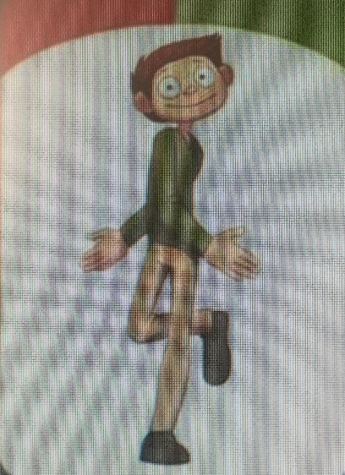
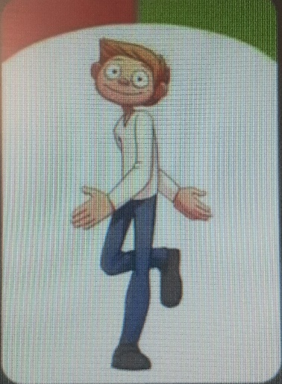
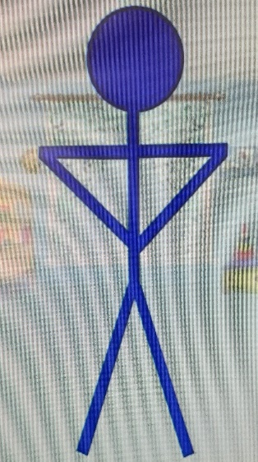
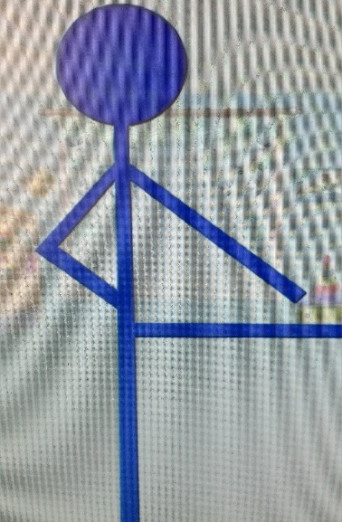
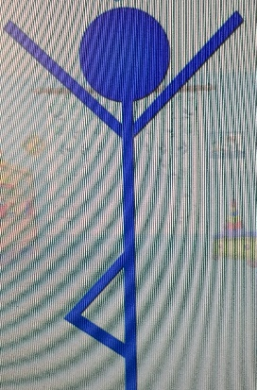
Игра
«Сделай, как я!»

Slide 15
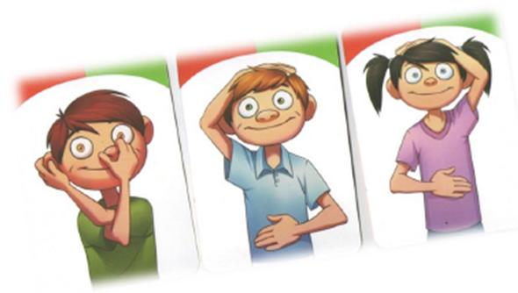
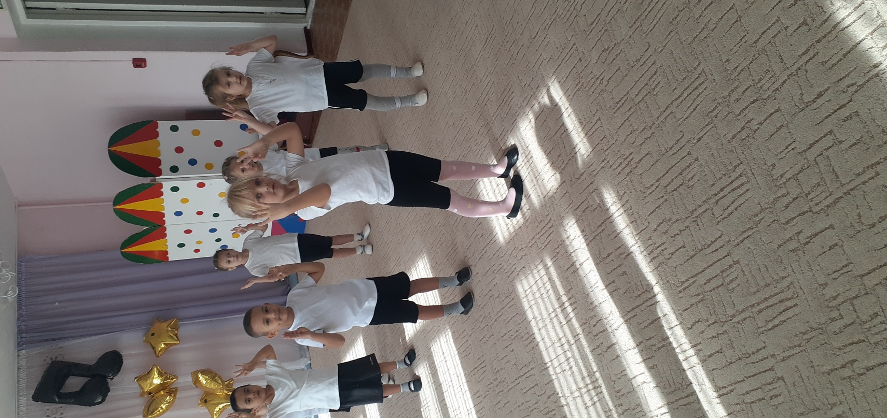
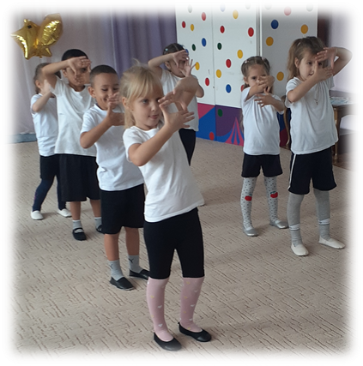
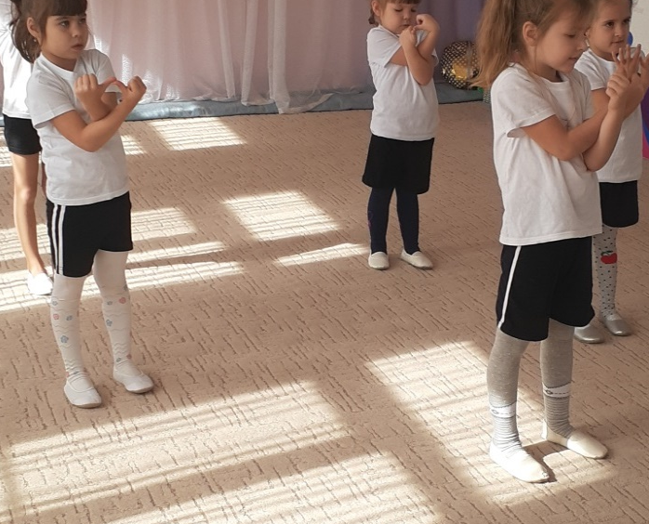
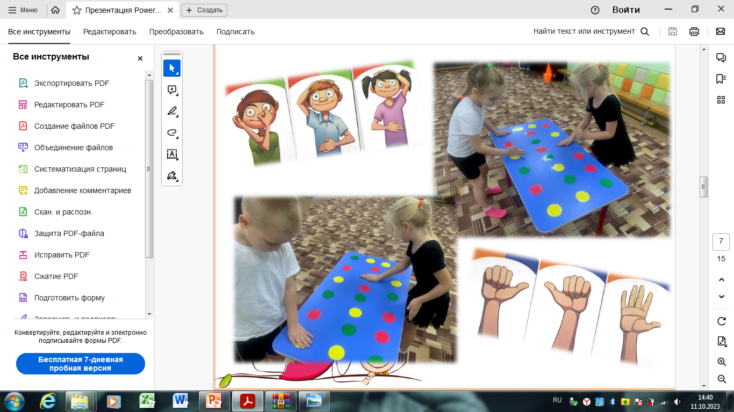

Slide 16
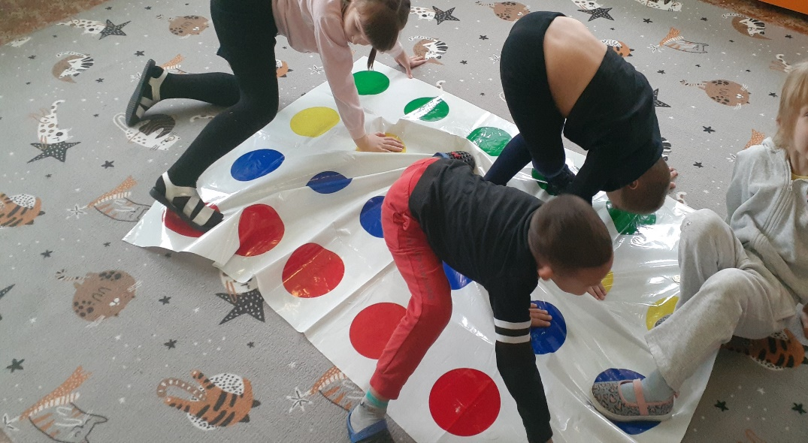
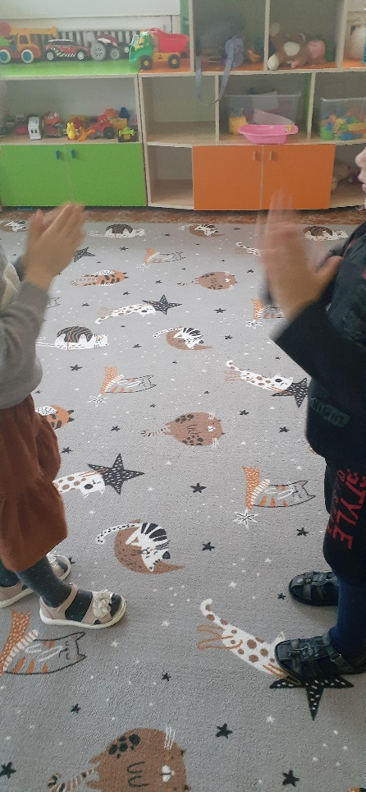
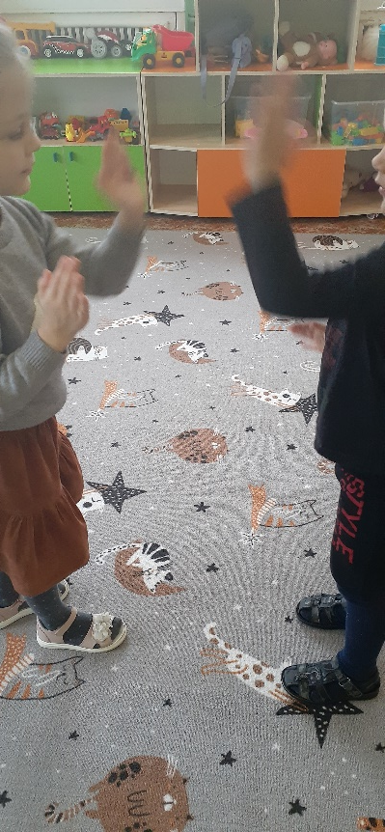
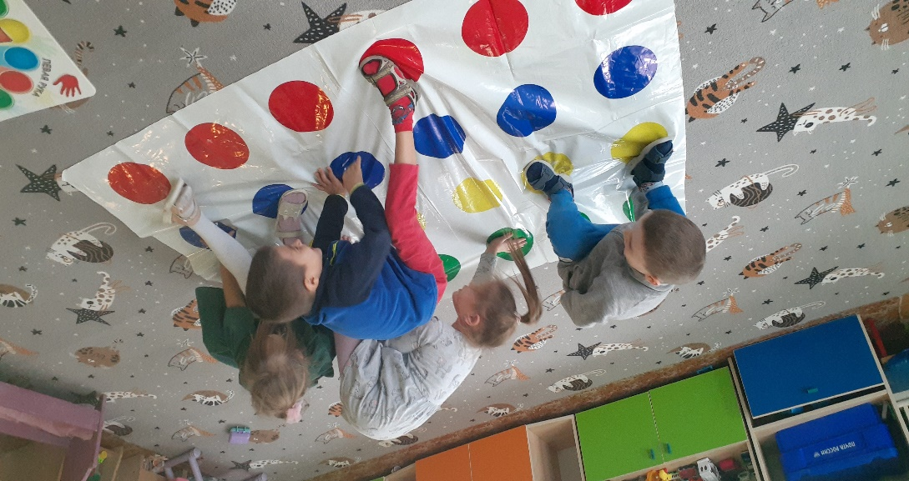
Игра «Твиттер»
Игра «Ладоши»

Slide 17
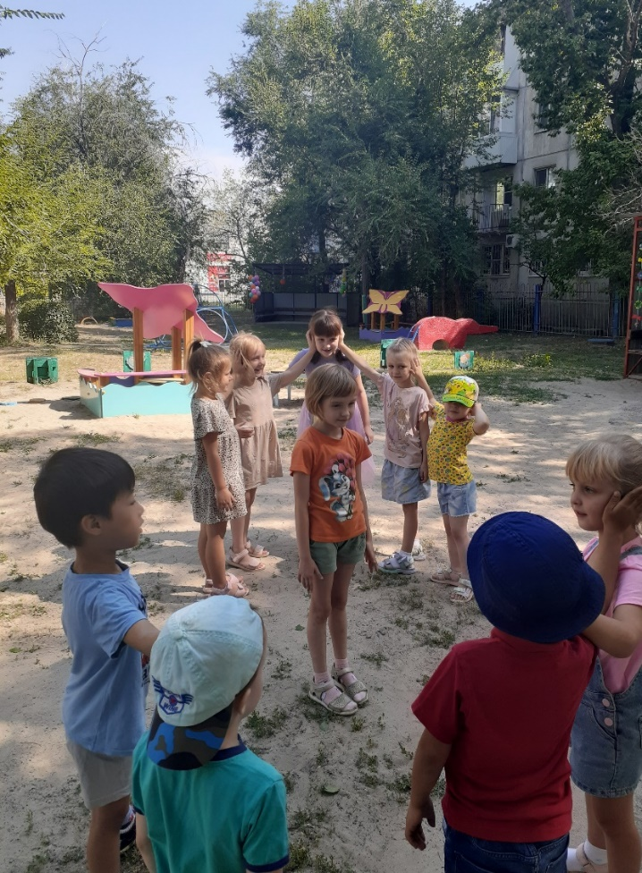
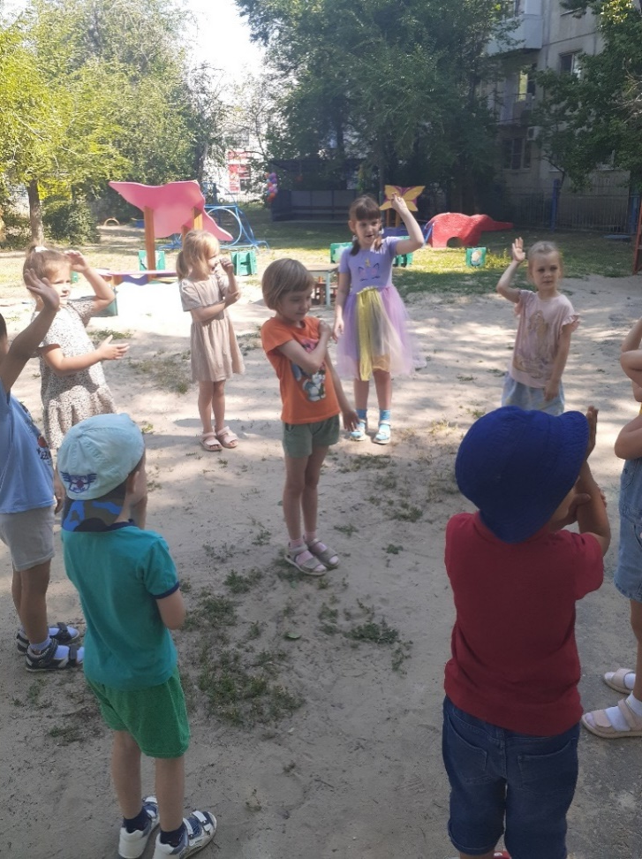
Игра «Дударь»
Дударь, дударь, дударище,
Старый, старый, старичище.
Его под колоду, его под сырую, его под гнилую.
Дударь, дударь, что болит?
Ничего не болит. Выздоровел!»

Slide 18

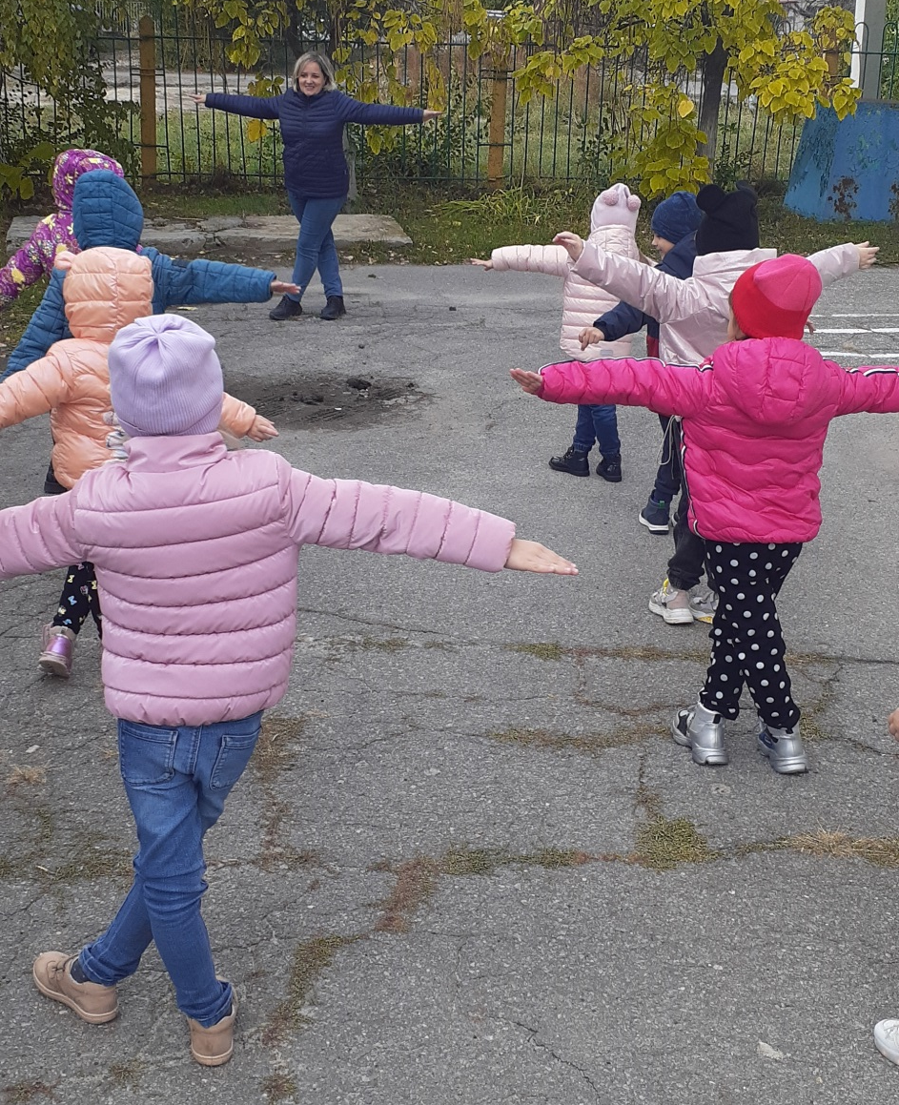
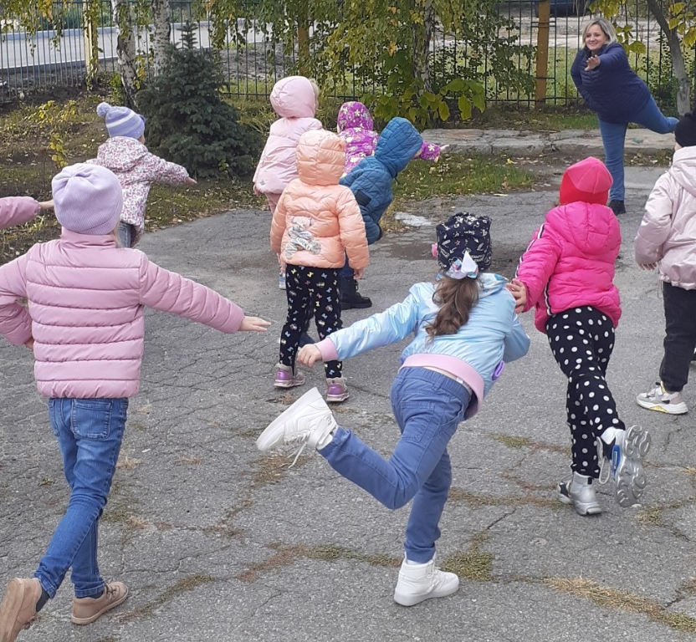
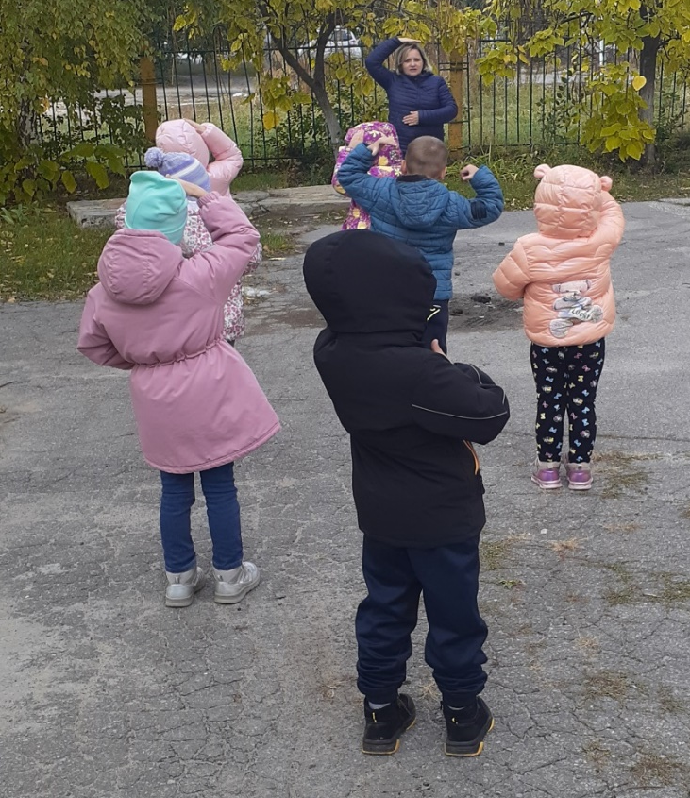
Нейроигры на прогулке
Игра «Попробуй повтори!»

Slide 19


Регулярное выполнение нейроупражнений, нейроигр, кинезиологических упражнений позволяет наполнить наше ежедневное общение
с детьми новыми играми, несущими в себе важнейшее
коррекционно -развивающее значение!

Slide 20
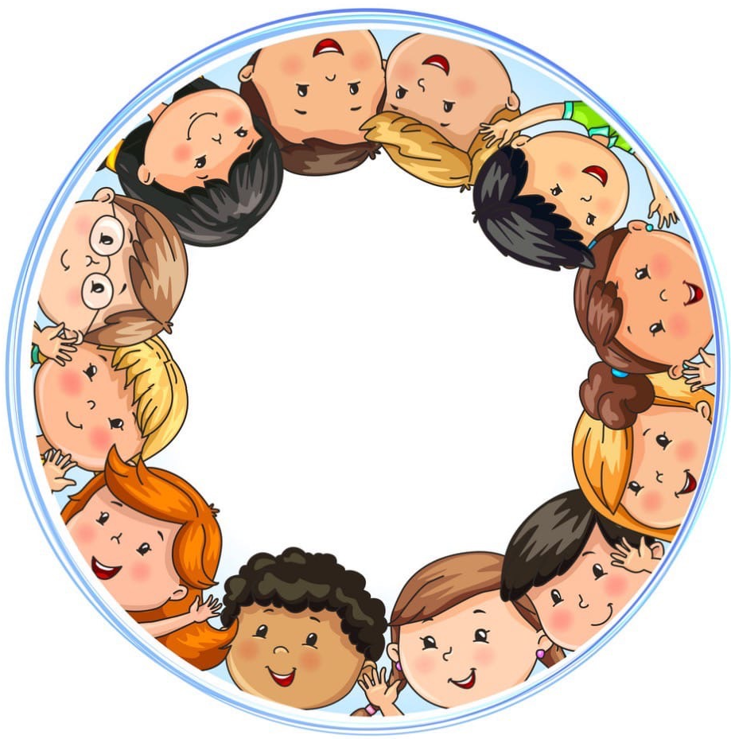
Спасибо за внимание

